Slide 1

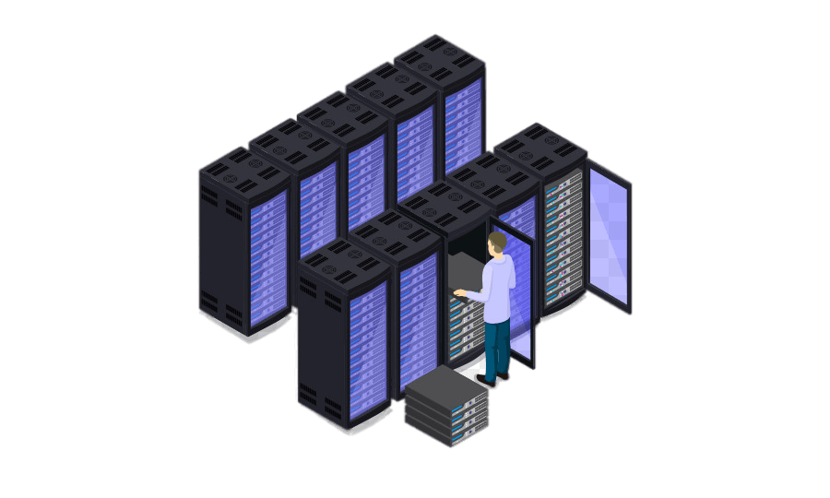



Система управления ЦОД с нейтральным климатическим следом
Научный руководитель:
Подготовили:
Малышев Игорь Андреевич
Гранкин Лев
Ванюшкин Александр
Перкин Леонид
Чешуин Егор
Орлов Степан
Направление «Умный город»

Slide 2
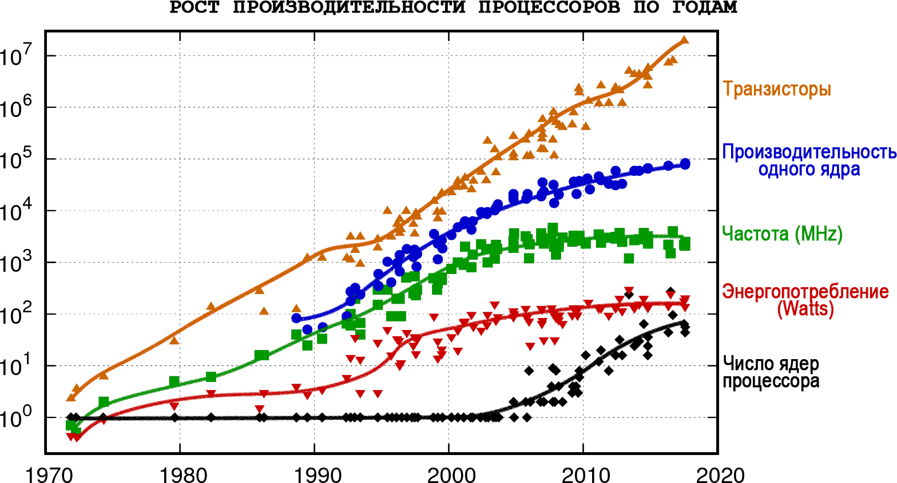

Что же такое ЦОД?
ЦОДы – это центры обработки данных, большие комнаты с огромными серверами, обрабатывающими колоссальное количество информации.

Slide 3
В настоящее время мир переживает период умножения цифровой трансформации. Сильные вычислительные мощности – это облегчение для экономики. Необходимо как можно раньше использовать эти преимущества и создать вычислительную инфраструктуру
Цитата
Генеральный директор IDC China

Slide 4
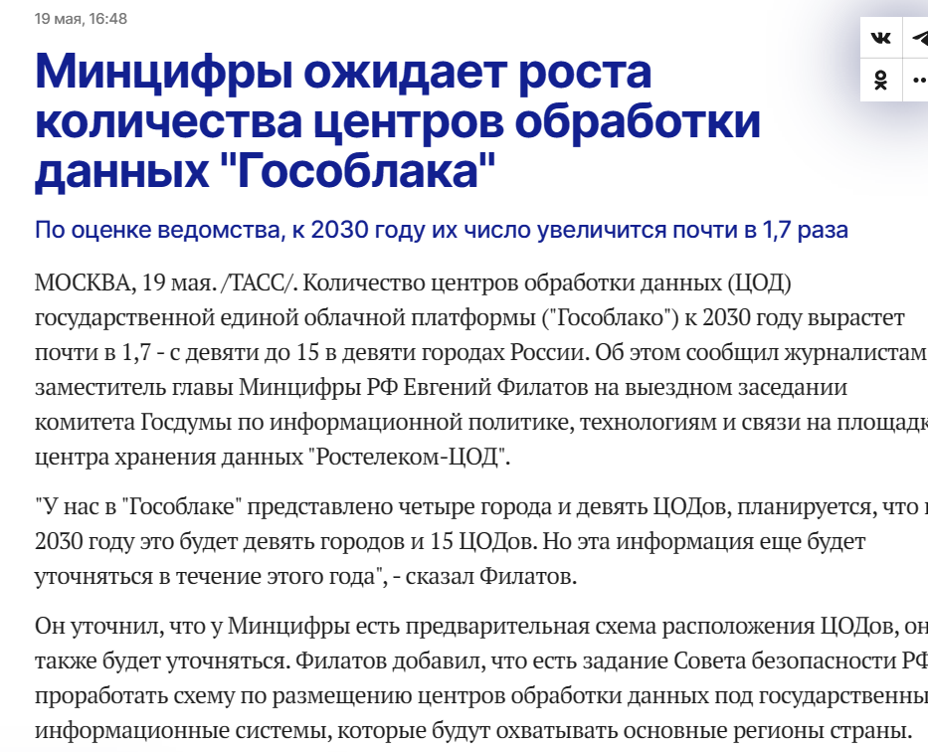
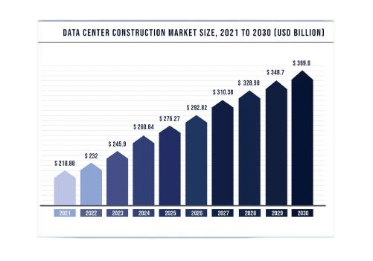
Казалось бы, что от ЦОД нет проблем, но:
ЦОД потребляет огромное количество электроэнергии, а кпд < 15%
ЦОДов становится все больше, по ожиданиям Минцифры количество ЦОДов к 2030 году увеличится в 1,7 раз по сравнению с нынешним количеством, по данным ТАСС

Slide 5
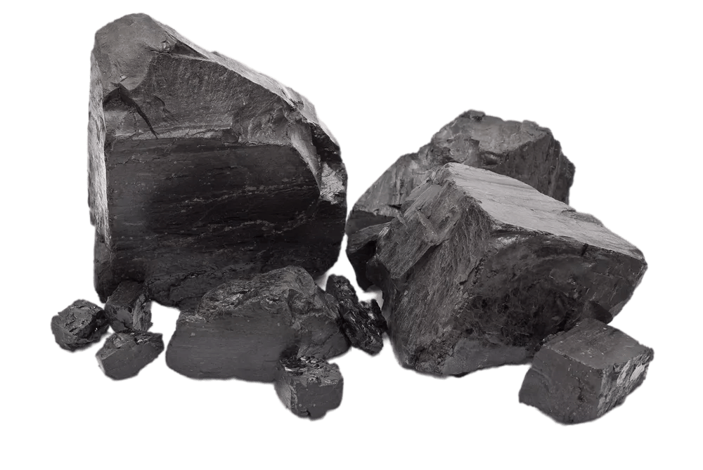
35,8 ГКал
Немного цифр
Столько тепла выделяет Калининский ЦОД в час, с потребляемой мощностью до 48 мВт/ч
К слову, один час работы Калининского ЦОДа выделит столько же тепла, сколько получится при сжигании 5,5 тонн угля

Slide 6
Таким образом, наша проблема – выброс огромного количества тепла в атмосферу
Данная проблема является глобальной и актуальной в наше время, т.к. процессы изменения климата значительно ускорились

Slide 7
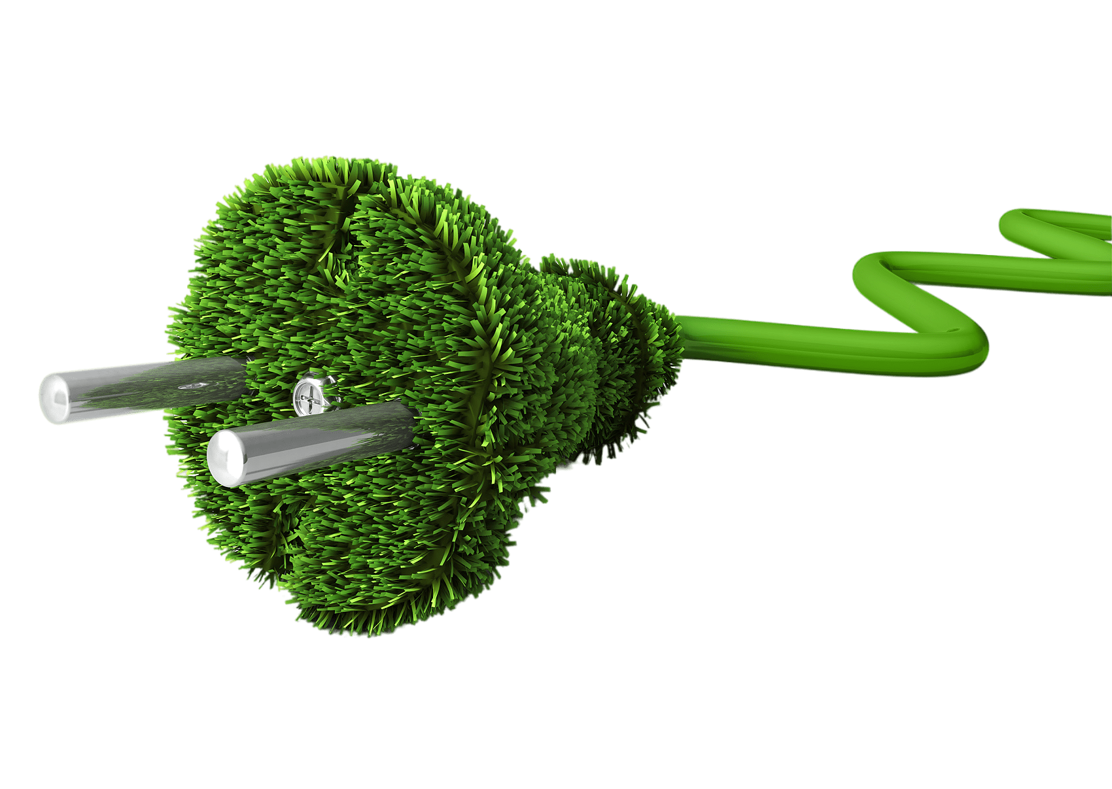
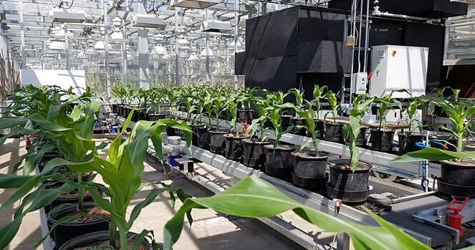
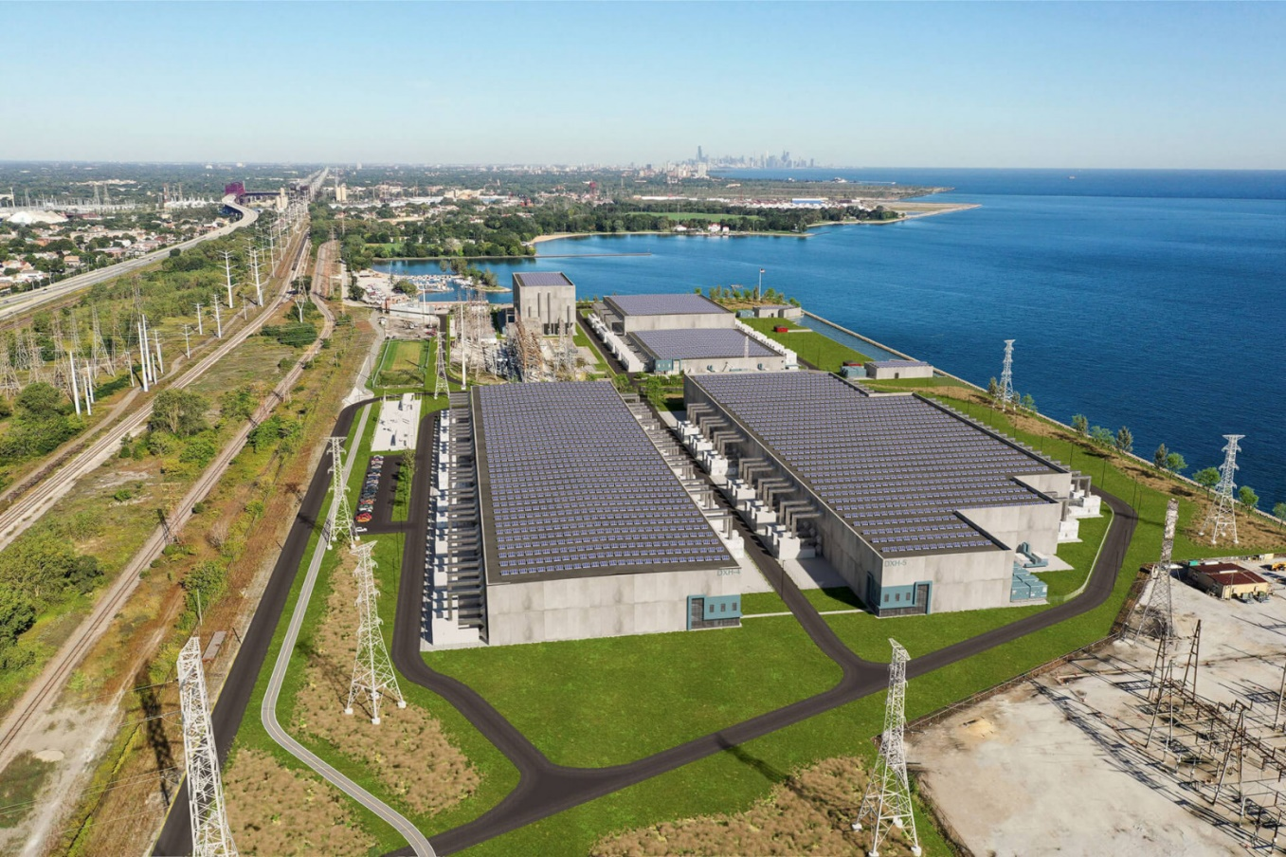
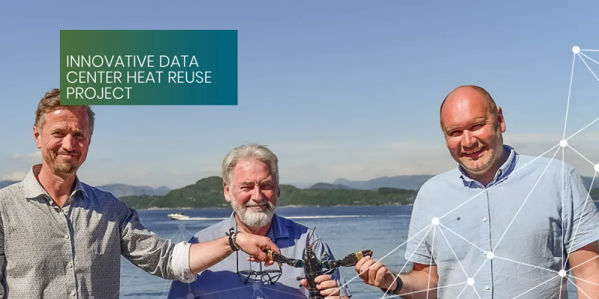
Существующие пути решения
А что уже существует?
Обогрев теплиц в США и Нидерландов
Обогрев домов в Дании
Обогрев фермы для омаров в Норвегии

Slide 8
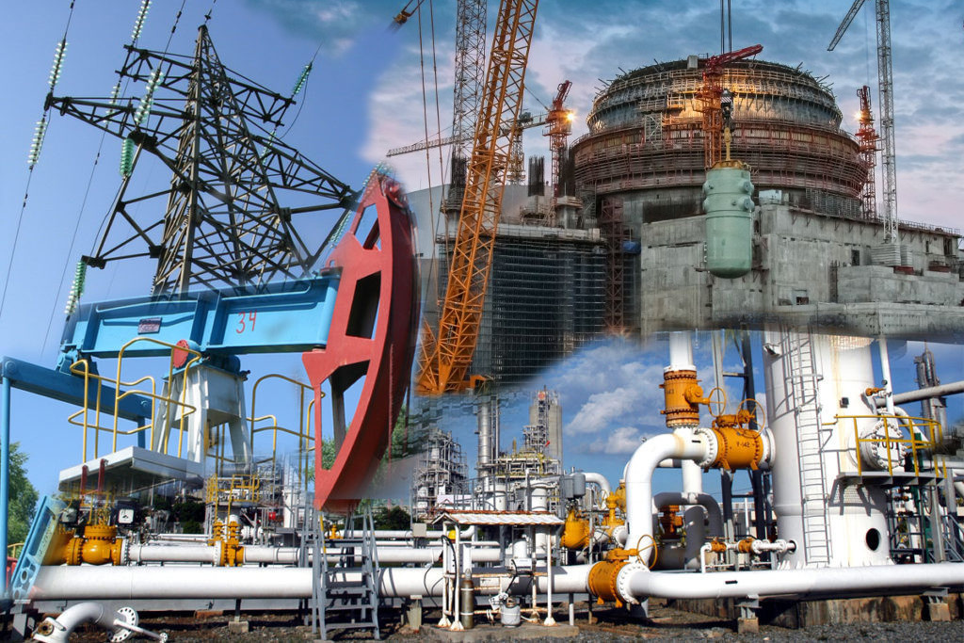
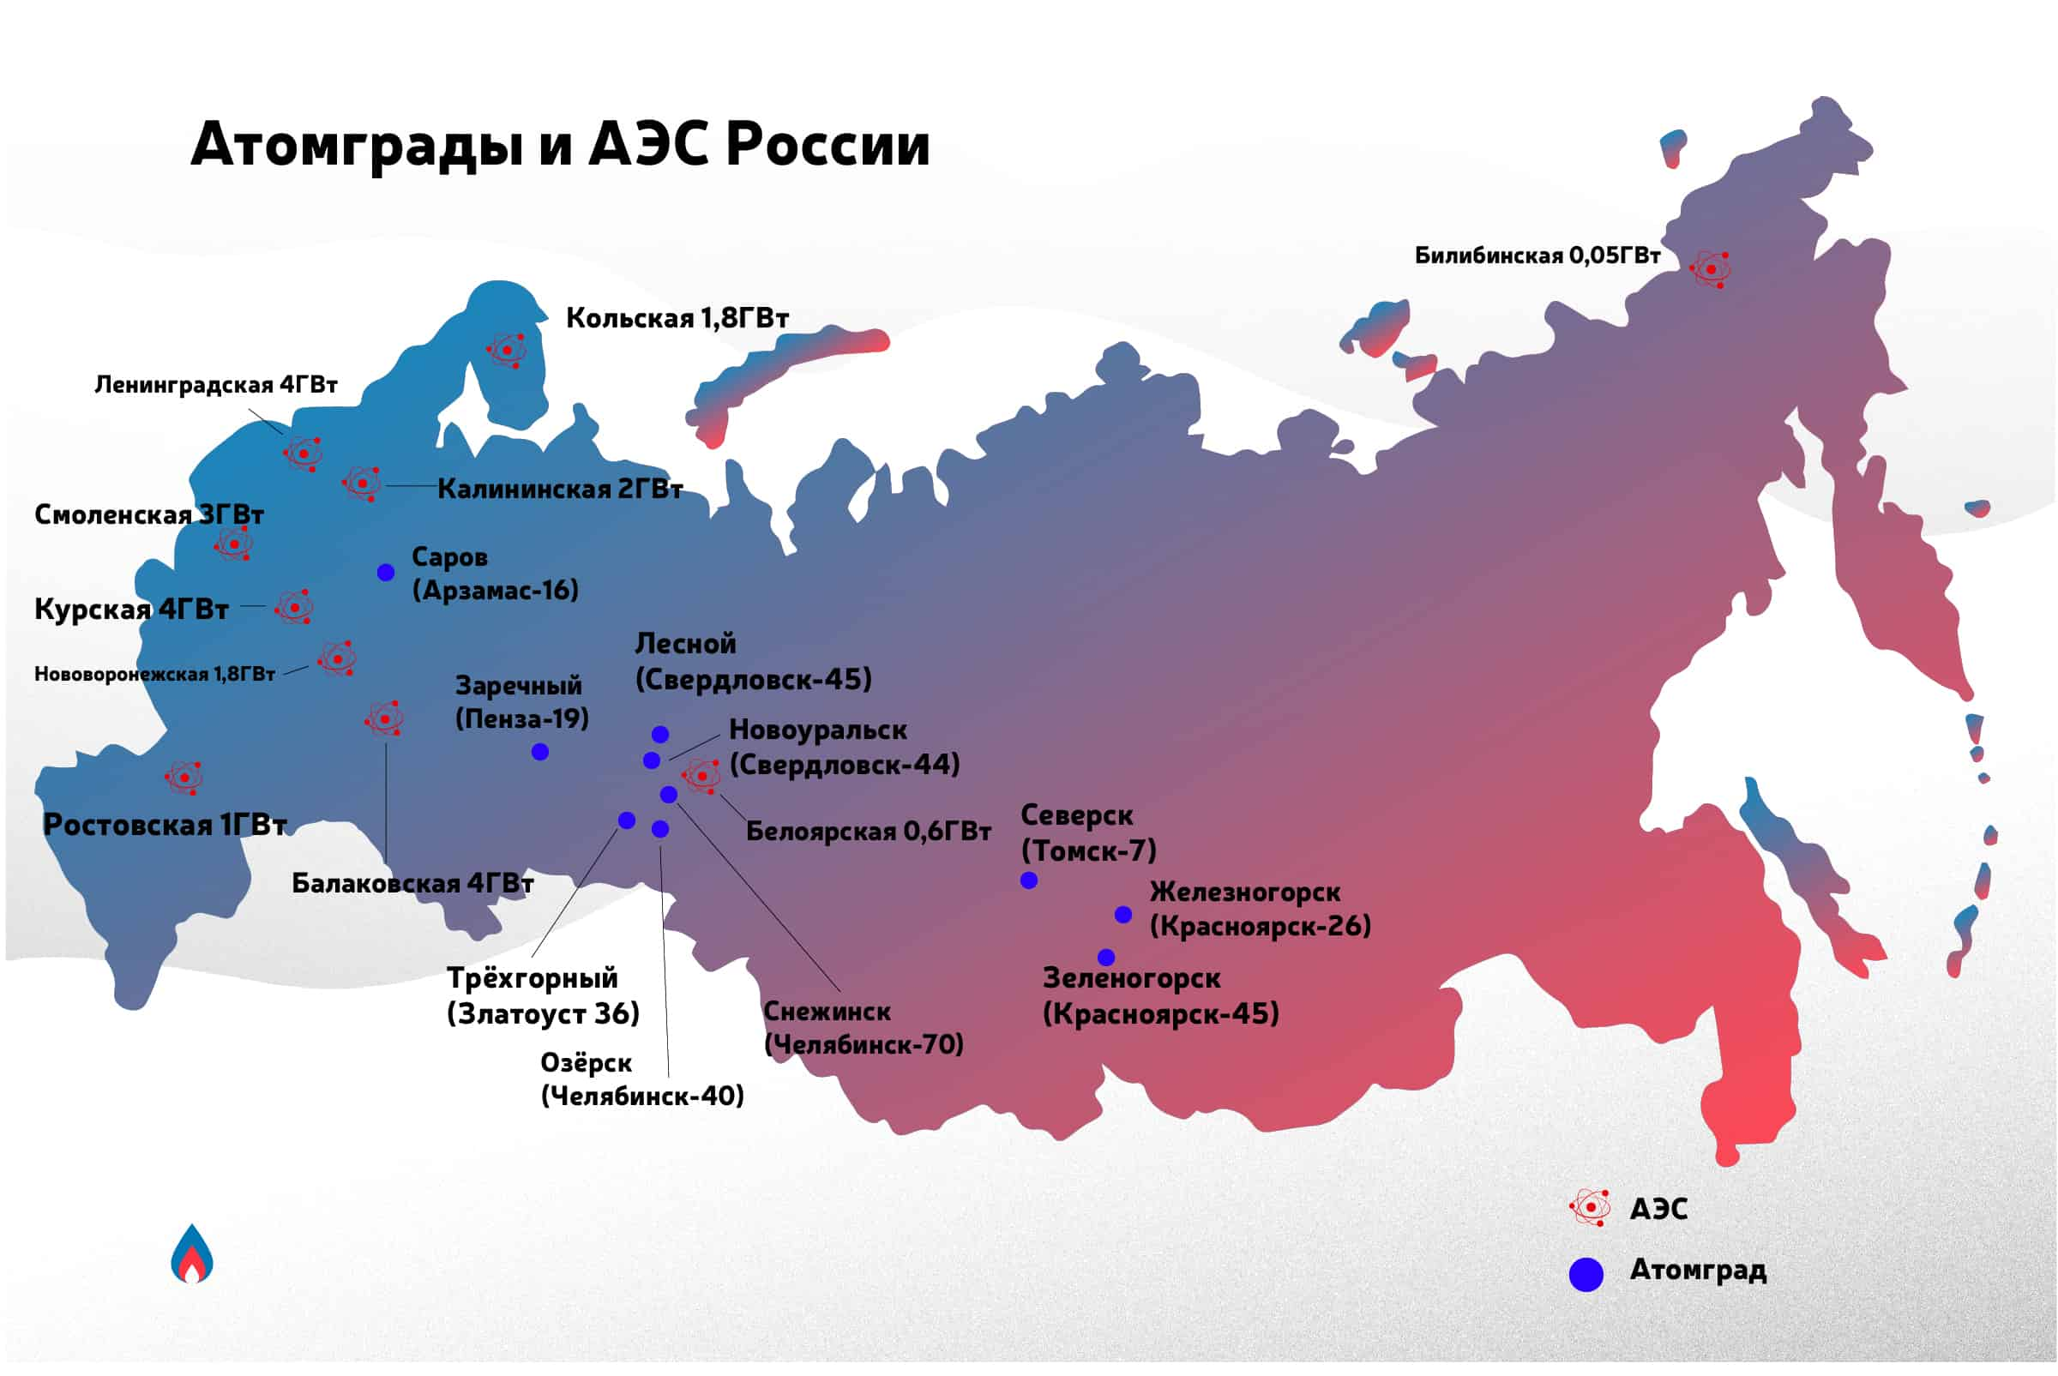
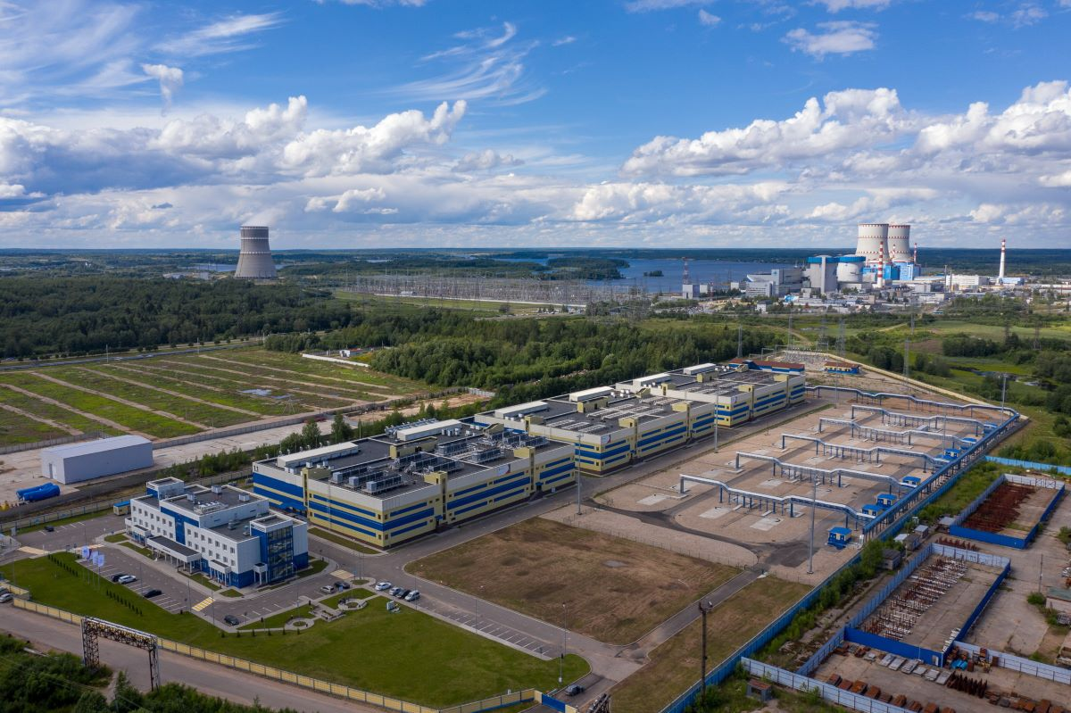
А что на счет России?
На территории РФ подобных проектов еще не было
У нашей страны огромный потенциал развития энергетической и IT отраслей, поэтому нам нужны подобные проекты!
Architecture

Slide 9

Мы бросаем себе БОЛЬШОЙ вызов!

Slide 10
Цели и задачи
1. Уменьшить количество тепла, выбрасываемое в атмосферу
2. Использовать «мусорное» тепло во благо
Зачем выбрасывать столько тепла, если можно сделать с ним много хорошего?
Пора спасать нашу планету!
Цель – декарбонизация планеты
3. Обеспечить нашей стране лидирующее место в мире по сокращению выбросов углекислого газа в атмосферу
Давно пора

Slide 11


Что из себя представляет наш проект?
Сохранение тепла
Модернизация
Простота
1 + 1 = 2

Slide 12
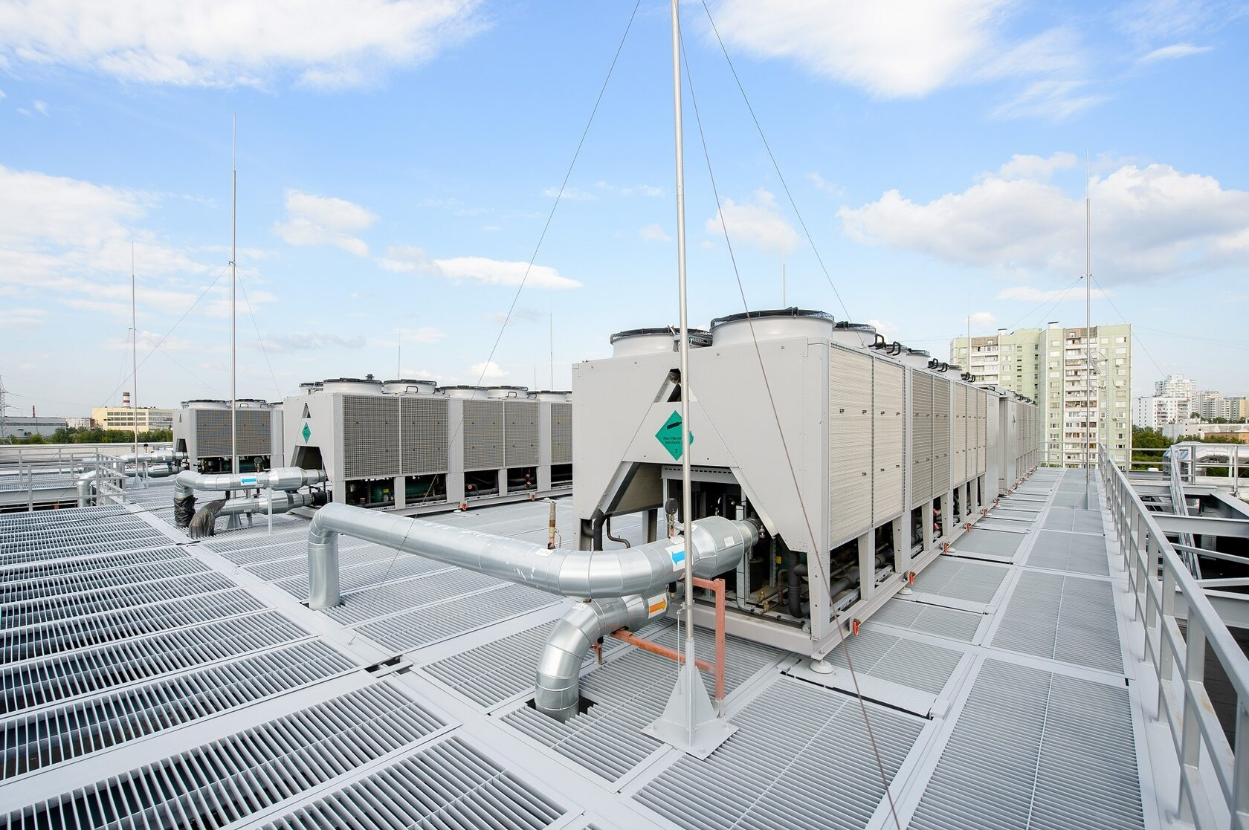
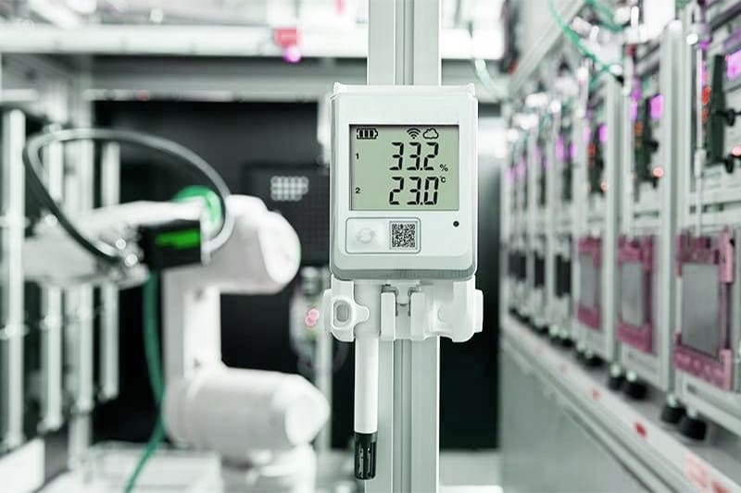

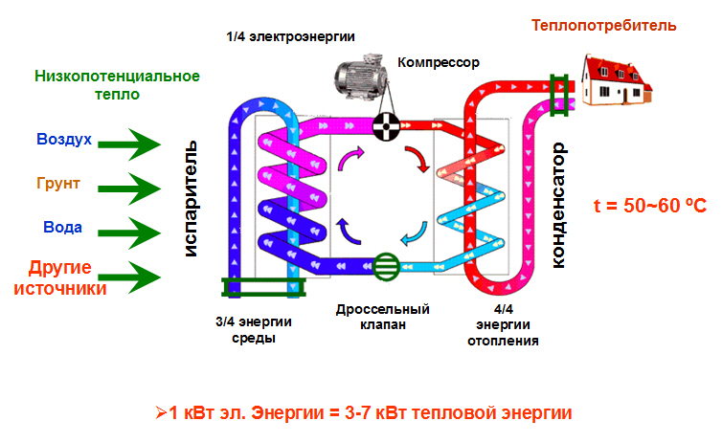
Что нам потребуется?
В нашем проекте не будут использоваться какие-то сложные механизмы.
Нам потребуются:
Парокомпрессионный тепловой насос
Датчики температуры и влаги, расходомеры
Электроприводная арматура

Slide 13






Стек технологий

Slide 14
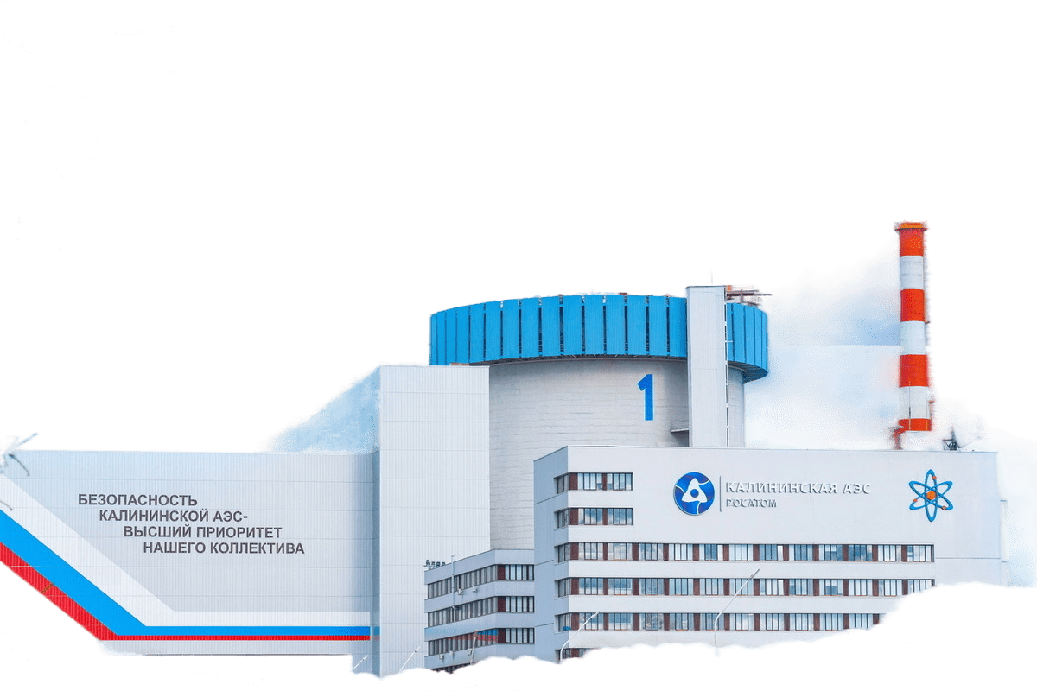
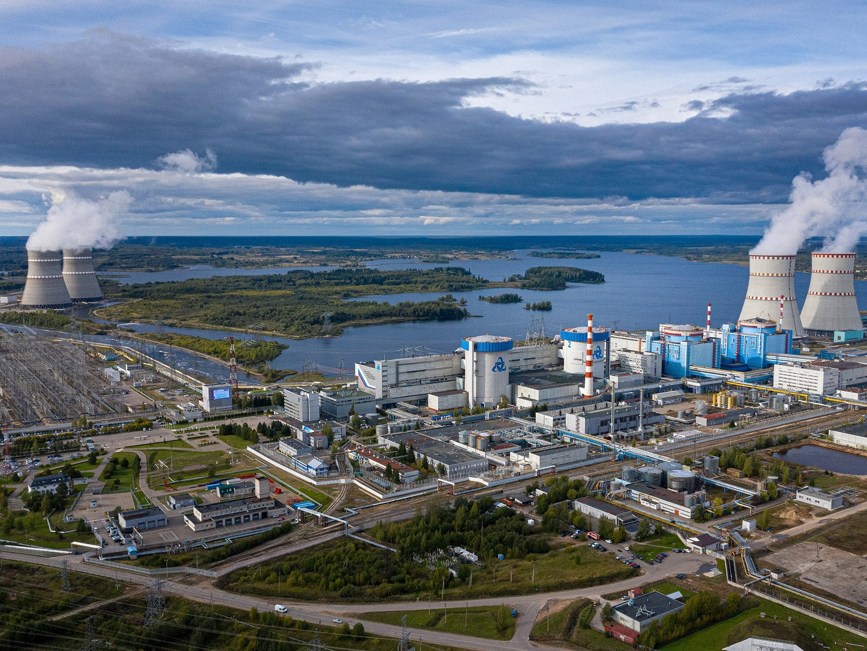
Особенности нашего проекта
1. Таких проектов нет на территории России
2. Многофункциональность
3. Пилотный проект на базе ЦОДов РосАтома

Slide 15
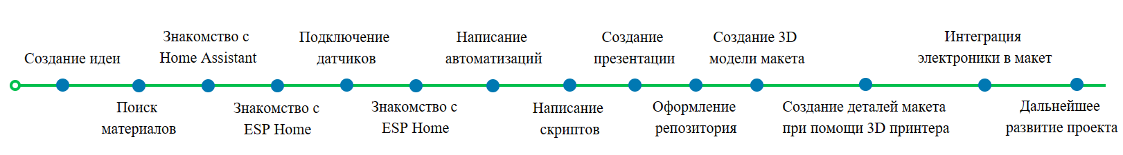

Этапы разработки
Дальнейшие планы:
-поиск инвестиций
-реализация пилотируемого проекта

Slide 16
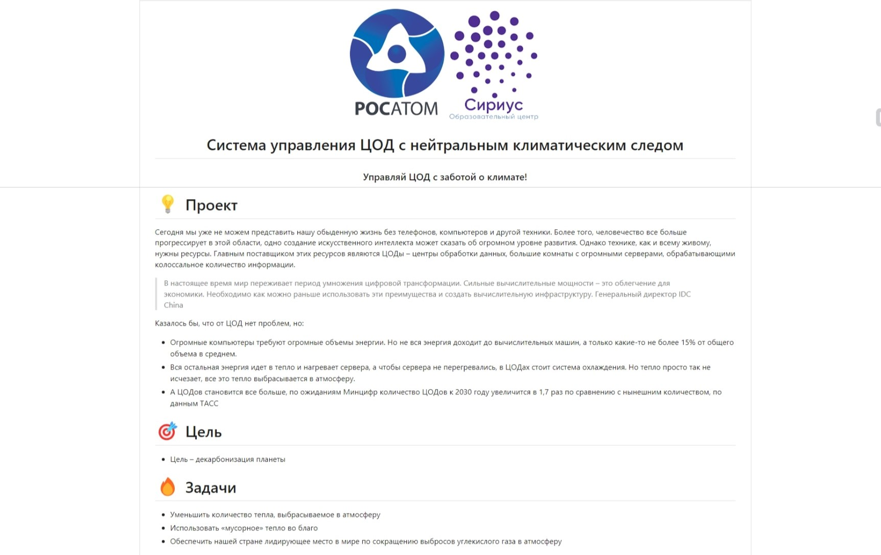
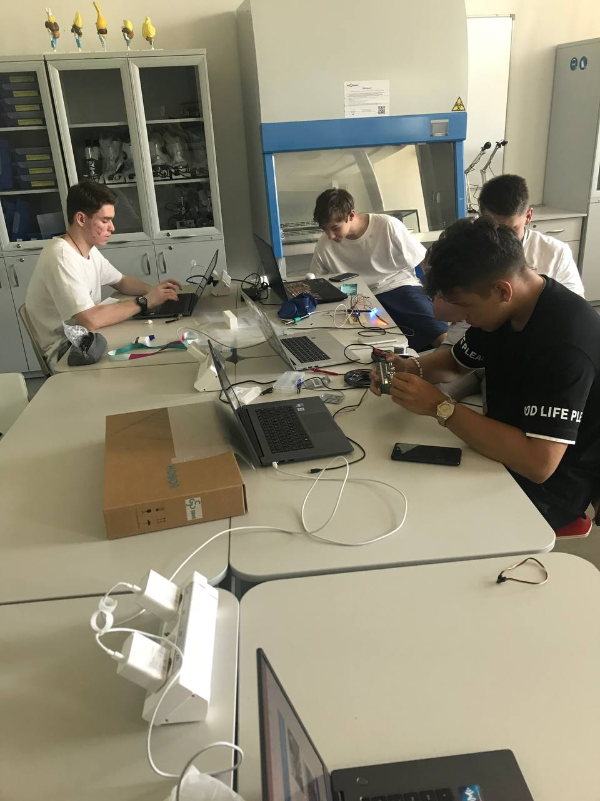
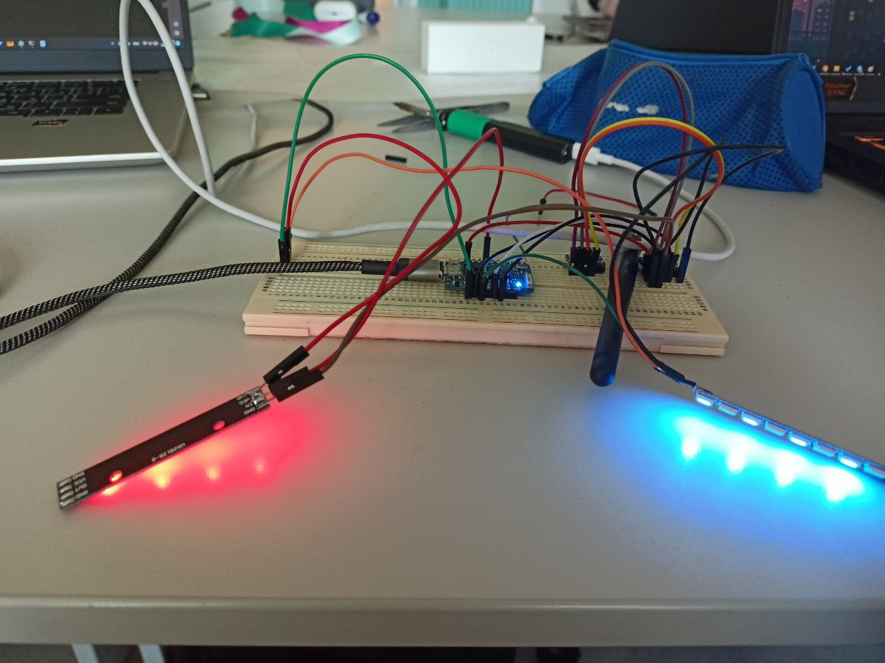
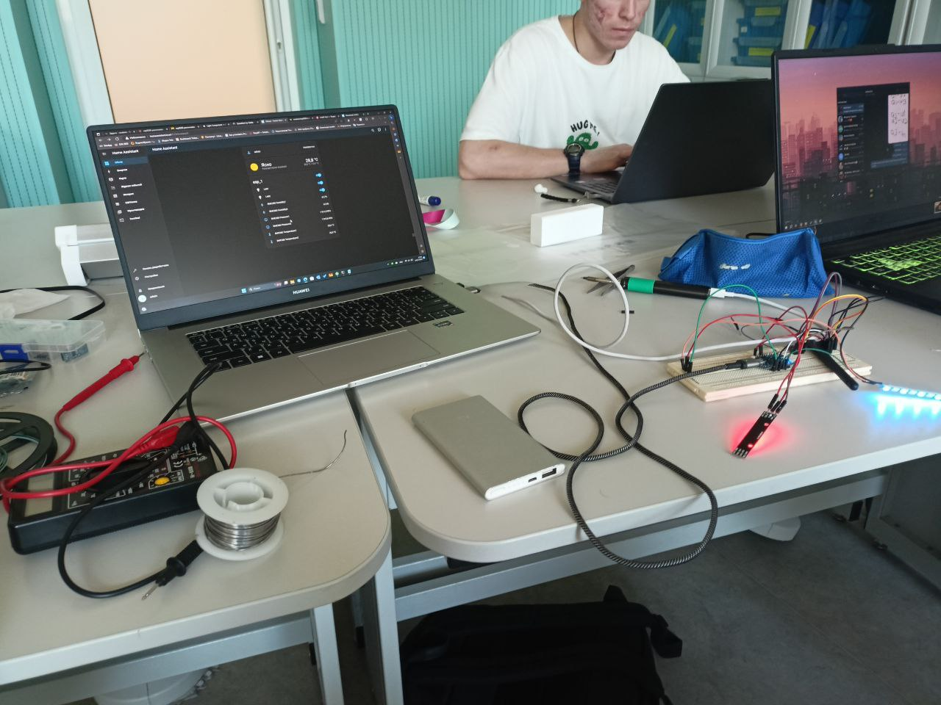
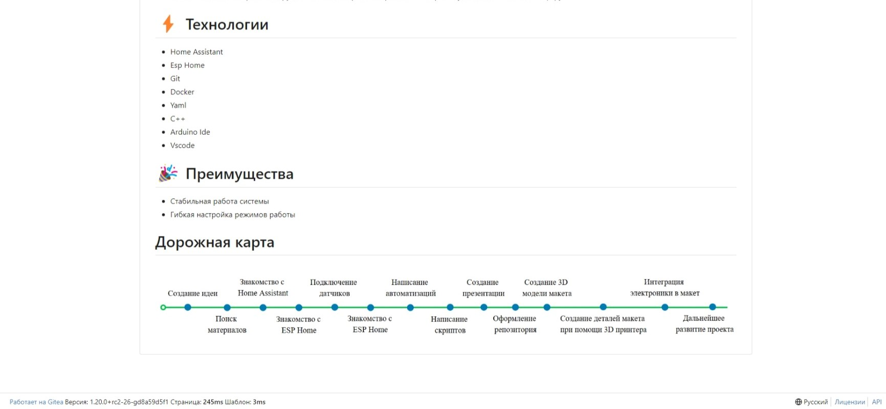
Разработка

Slide 17
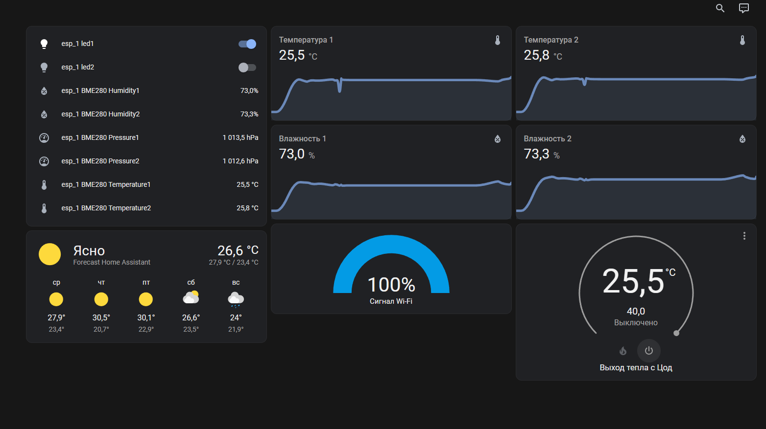
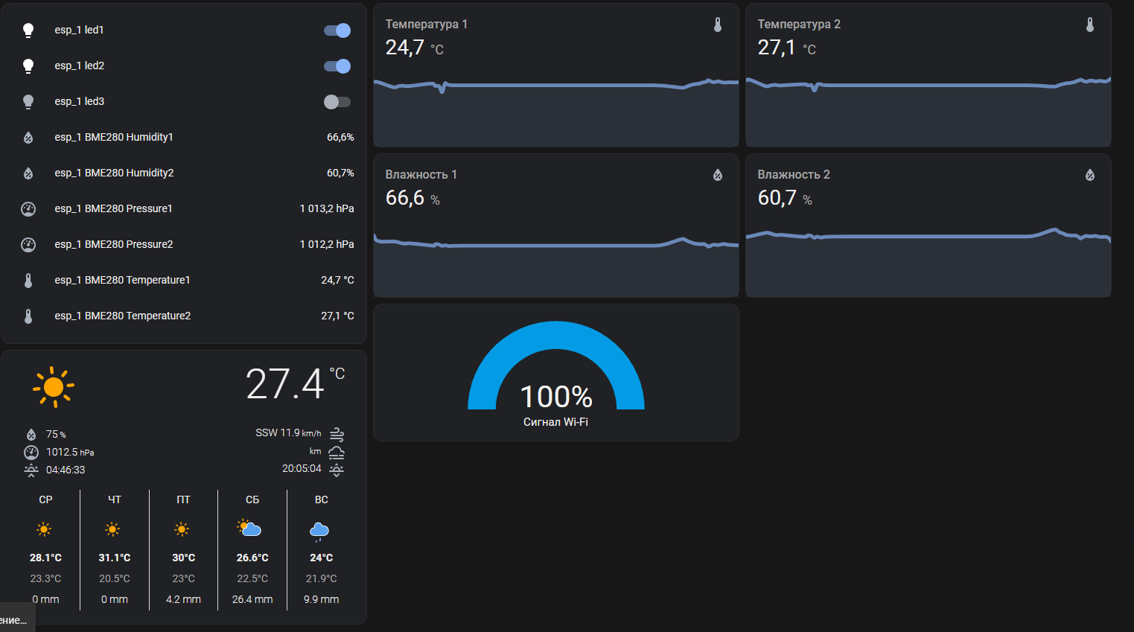

Slide 18

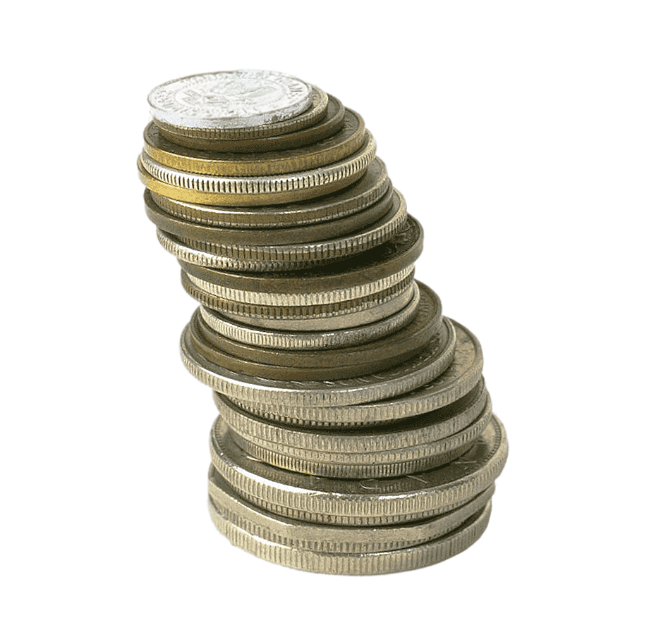

Какие проблемы могут возникнуть при реализации проекта?
Сезонность климата
Сложность установки
Размер капитальных вложений
Доступность оборудования

Slide 19
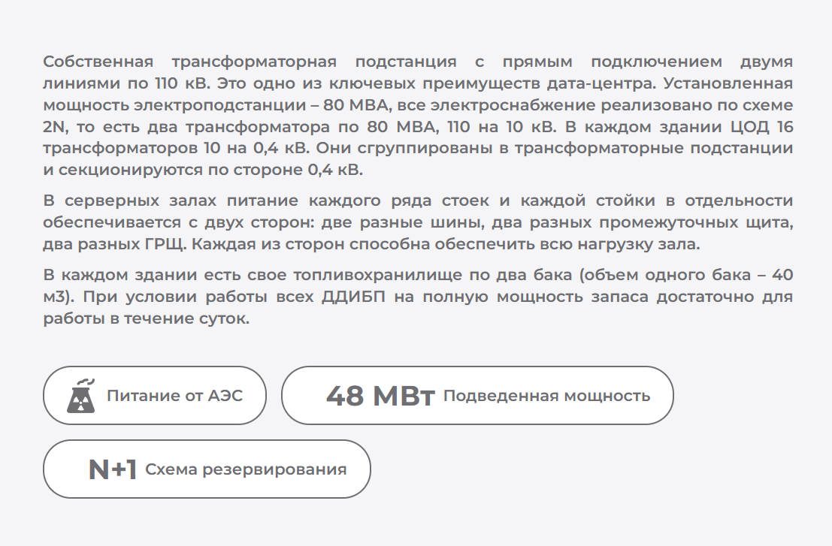
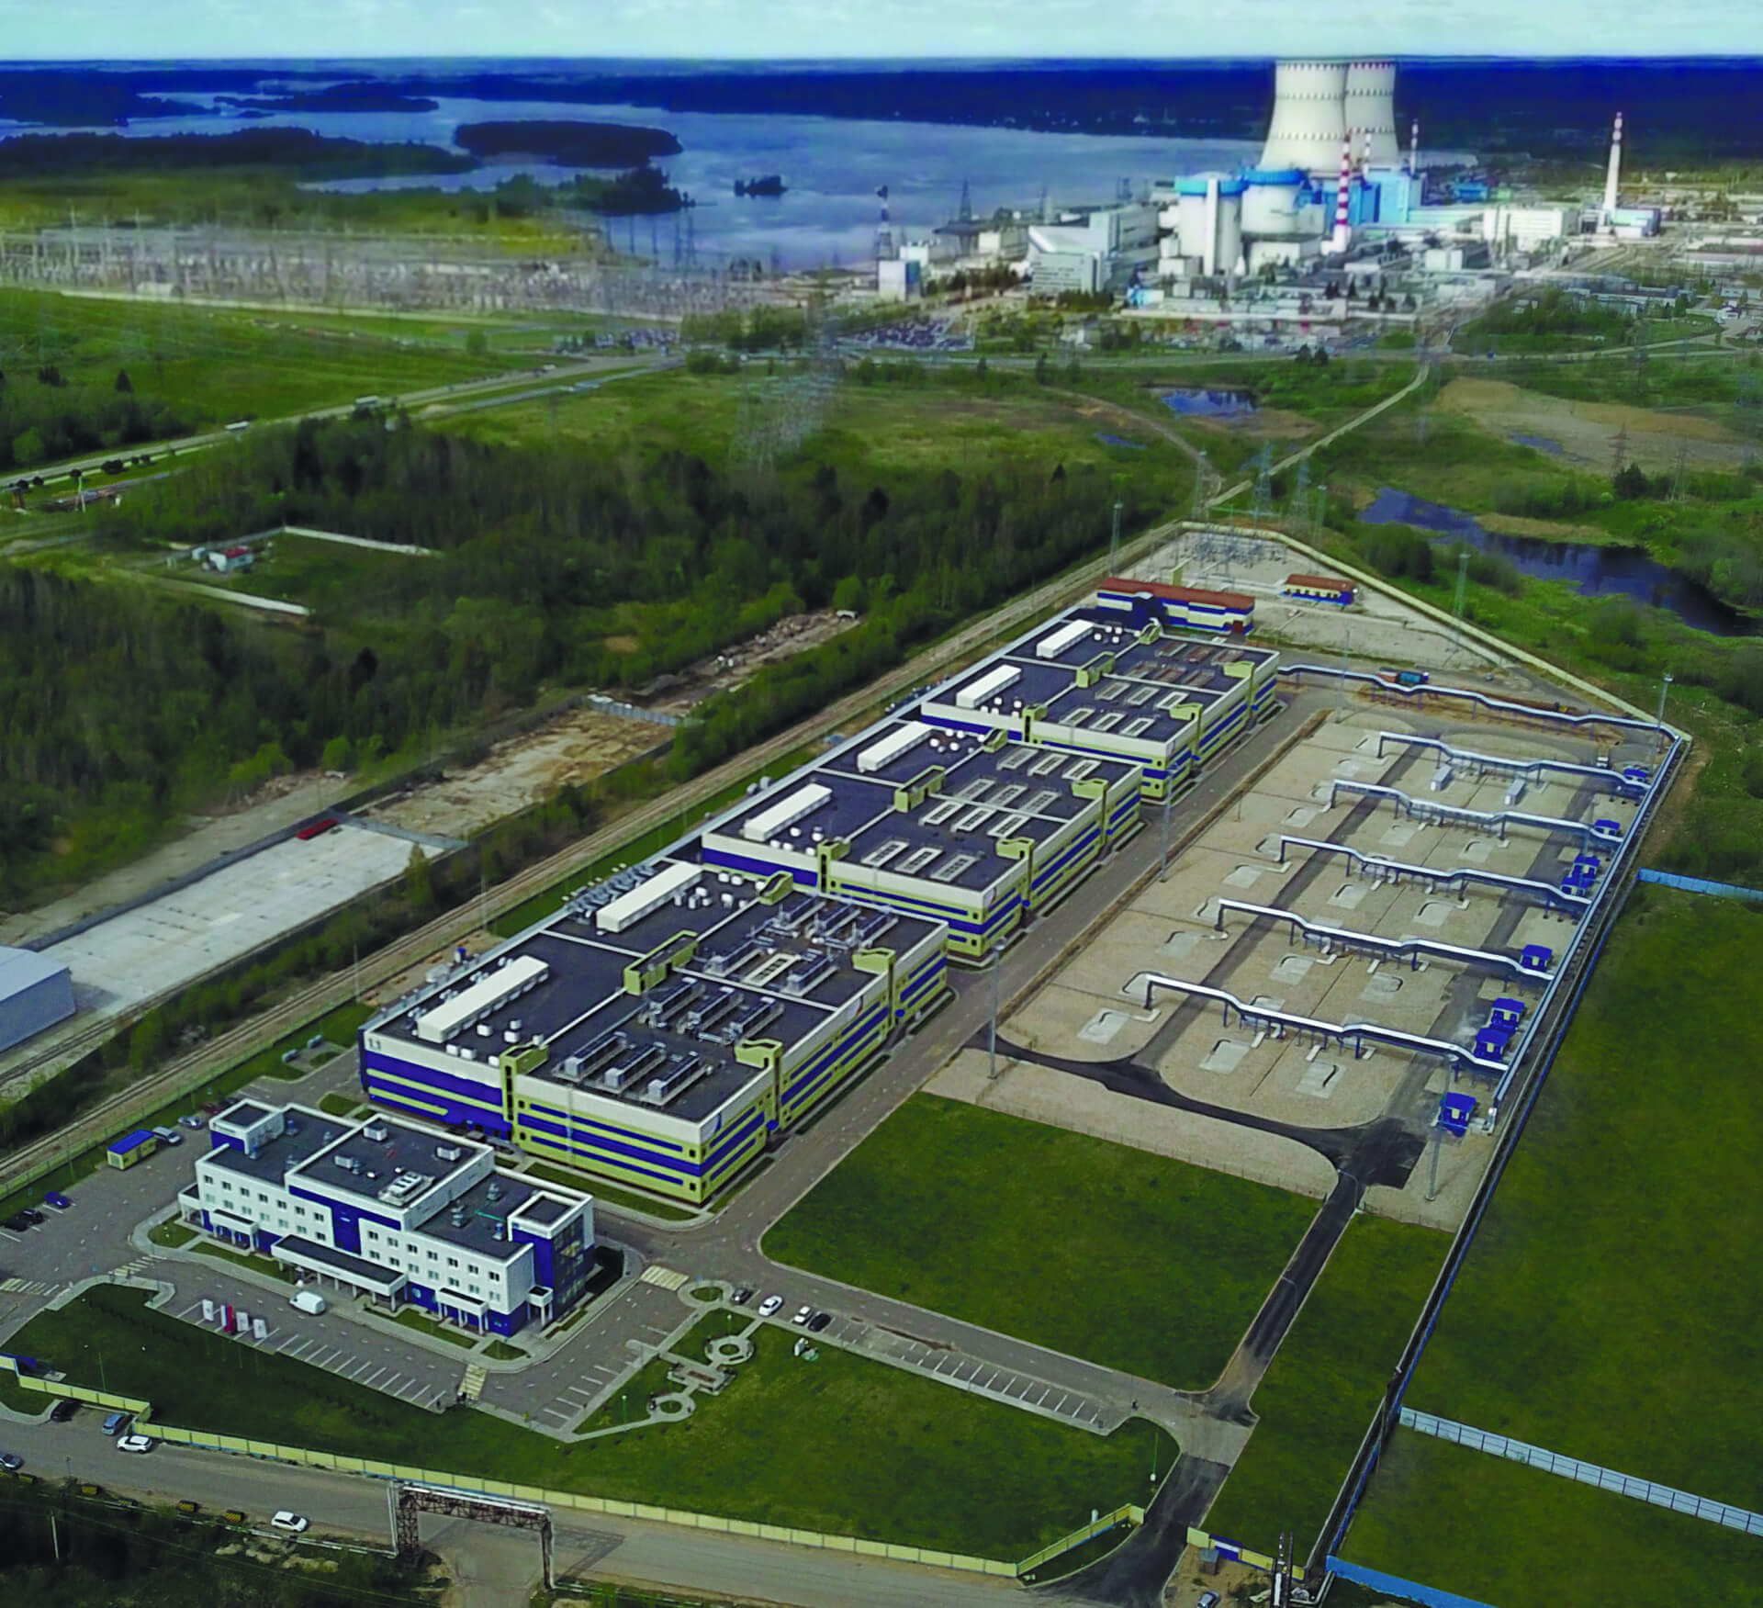
Внедрение
Наш проект мы будем тестировать на Калининском ЦОДе с самой большой подведенной мощностью в России – 48 МВт

Slide 20
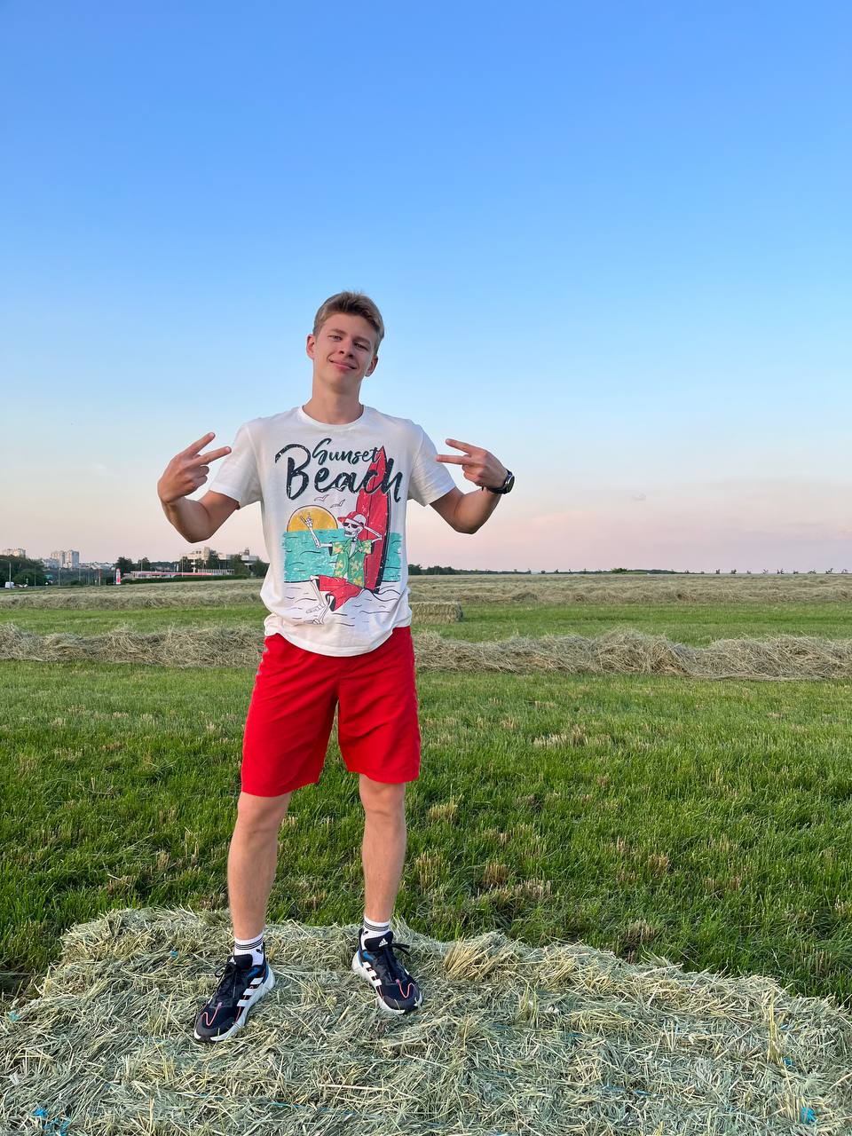
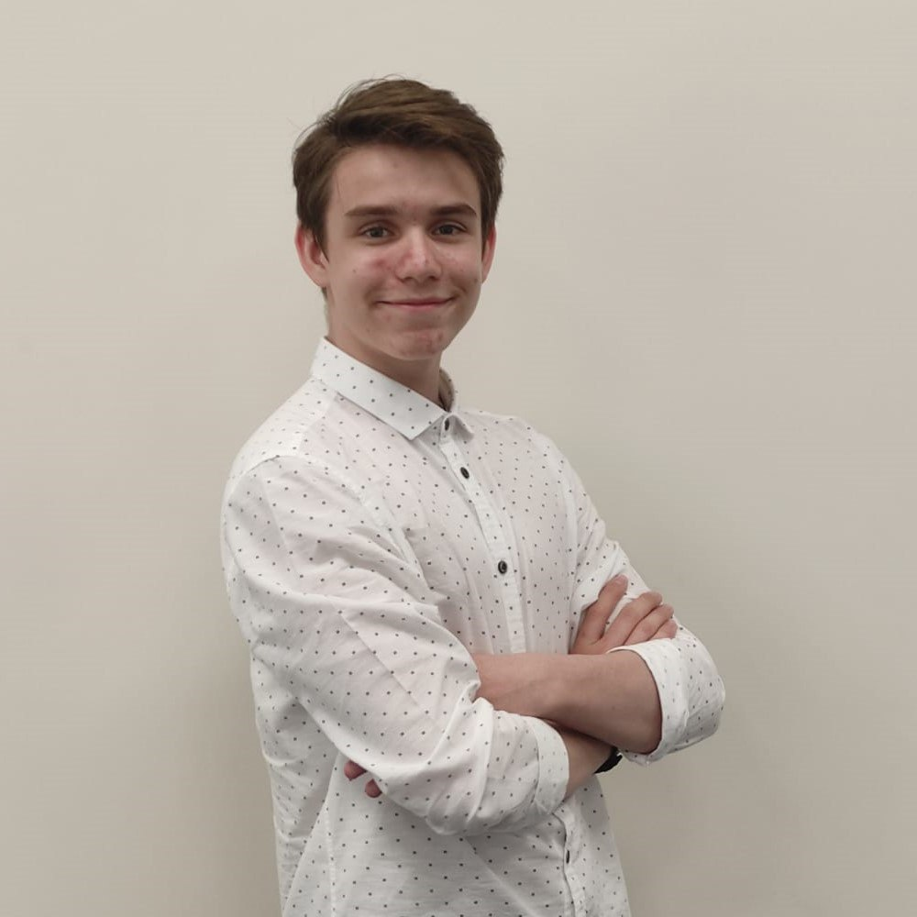


Команда проекта
Перкин Леонид Сергеевич
Гранкин Лев Владиславович
Орлов Степан Сергеевич
Ванюшкин Александр Сергеевич
Чешуин Егор Томович

Slide 21
Система управления ЦОД с нейтральным климатическим следом
Научный руководитель:
Подготовили:
Малышев Игорь Андреевич
Гранкин Лев
Ванюшкин Александр
Перкин Леонид
Чешуин Егор
Орлов Степан
Направление «Умный город»

